Slide 1

구글 기업분석
Notes:
오늘 공부할 기업은 구글 입니다.

Slide 2

주가 흐름
Alphabet Inc. (GOOGL) · NasdaqGS
343.50 USD
+98.15 (+40.0%) 1년 · 2026-10-02 종가
시가총액 $4.20조
P/E 17.2배
배당수익률 0.25%
52주 최고 408.61
52주 최저 235.84
발행주식수 122.3억주
출처: Yahoo Finance, SEC 10-Q
Notes:
알파벳 주가는 최근 1년 동안 이렇게 움직였습니다.
(차트의 주가·시가총액은 fetch_data.py를 실행한 날 기준으로 자동 갱신됩니다.)

Slide 3
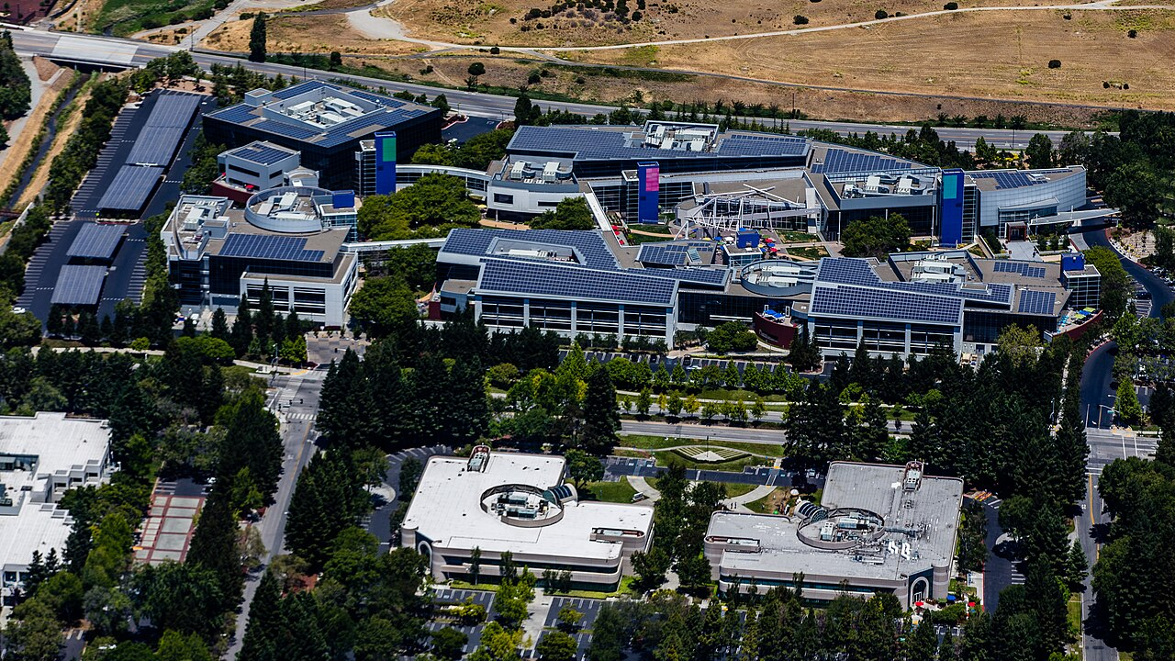
사업한줄평
온라인 광고, 클라우드 솔루션, 구독 서비스 및 인앱 결제를 통해 수익 창출
Notes:
알파벳은 온라인 광고, 클라우드 솔루션, 구독 서비스 및
인앱 결제 등을 통해 수익을 창출하는
글로벌 IT 회사입니다.

Slide 4
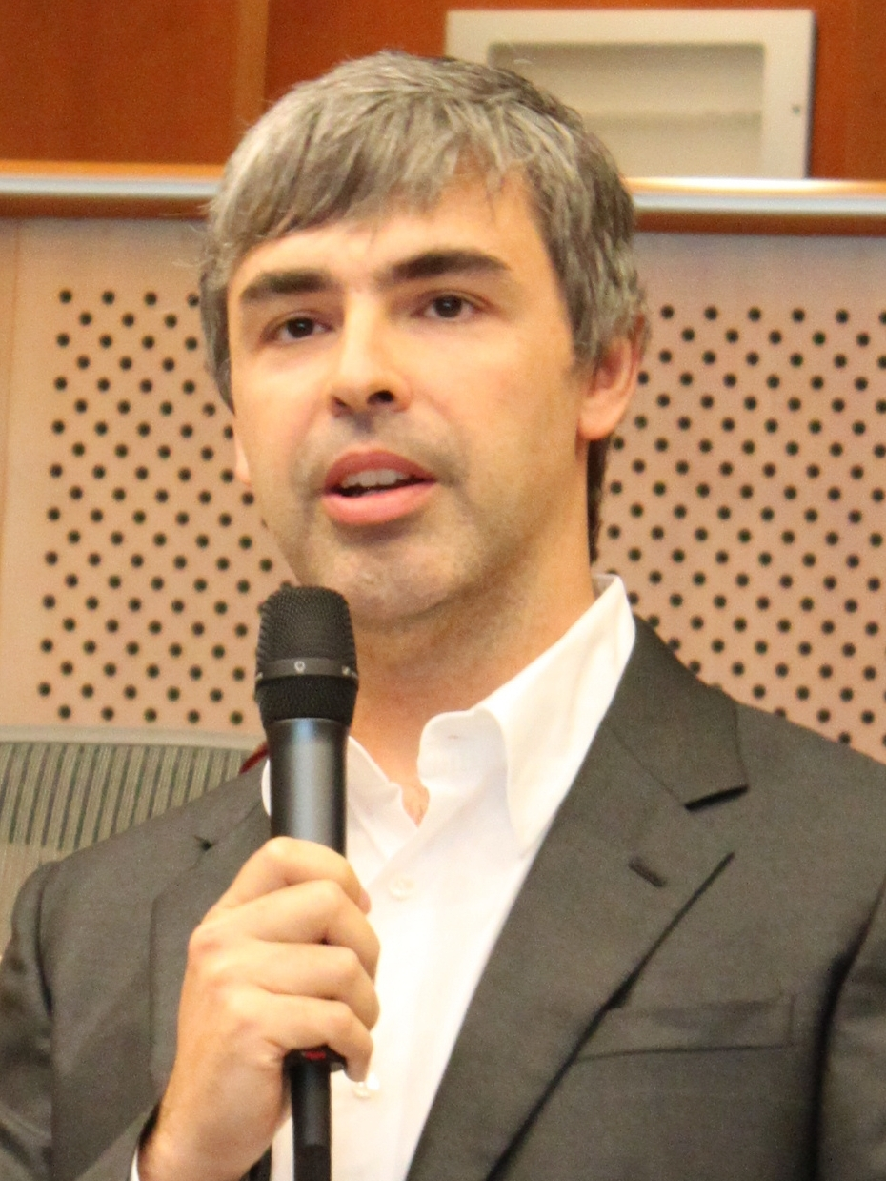
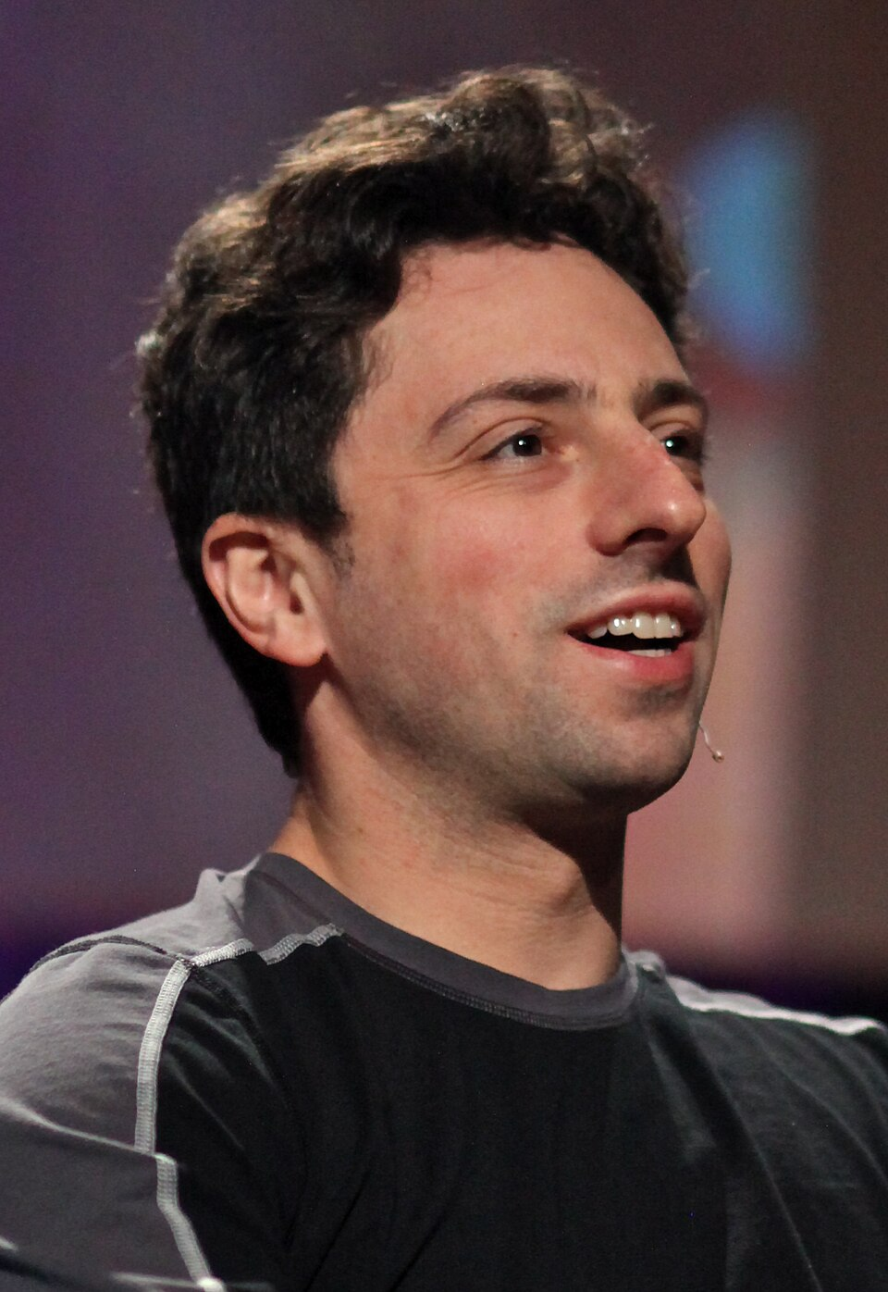
역사
(1995) Larry Page와 Sergey Brin, 스탠포드 캠퍼스에서 조우
Notes:
먼저 회사 역사를 설명드리겠습니다.
지금으로부터 30년 전인 1995년,
스탠포드 대학교 박사과정 대학원생이었던
래리 페이지와 세르게이 브린이 서로를 만납니다.

Slide 5
역사
(2015) 지주회사 Alphabet 설립
- 자회사: Google , Other Bets
Notes:
구글은 방대해진 사업 구조를 효율적으로 처리하기 위해
2015년, 알파벳 지주회사 체제로 전환했습니다.
(나)
핵심 사업은 구글 산하에 두고
자율주행이나 생명과학 같은 미래 사업은
Other bets 라는 별도 자회사로 분리했습니다.

Slide 6
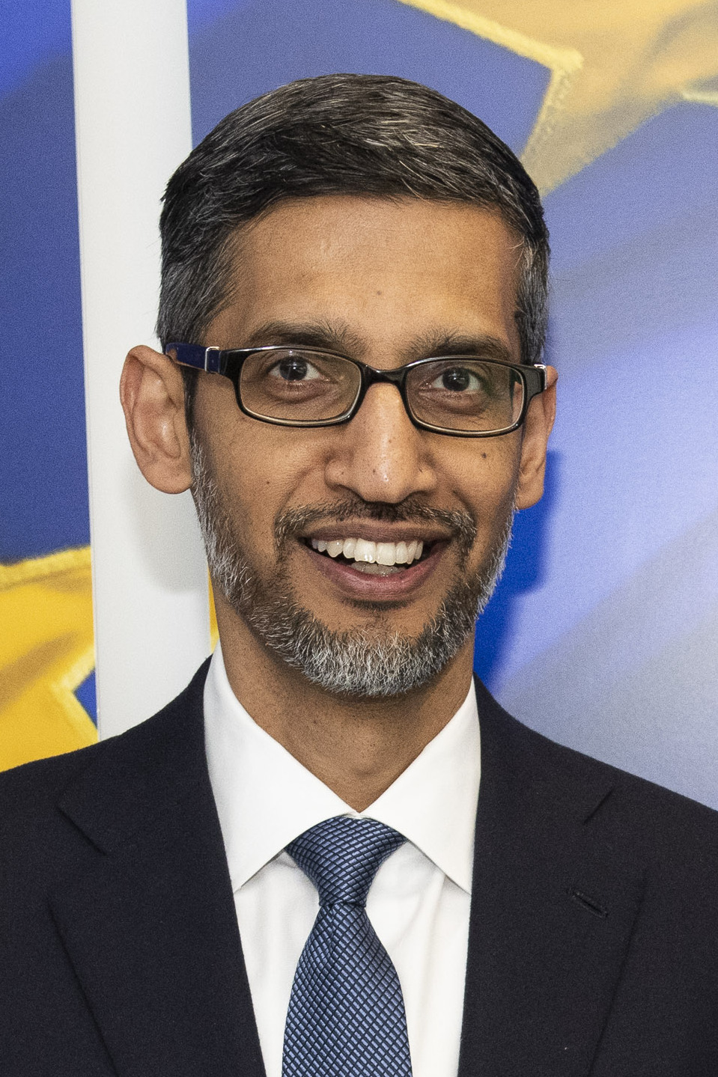
CEO
Sundar Pichai (1972년생)
인도 IIT Kharagpur 금속공학 학사
미국 스탠포드 대학교 재료과학 석사
미국 펜실베니아 대학교 와튼스쿨 MBA
(2004) 구글 입사
- Search, Chrome, Maps, Android, Gmail 등
(2015~) 구글 CEO
(2019~) 알파벳 CEO
Notes:
CEO는 누구일까요?
(나)
순다르 피차이는 1972년생으로
인도의 IIT 카락푸르에서 금속공학 학사,
스탠퍼드 대학교에서 재료과학 석사,
그리고 펜실베니아 대학교 와튼스쿨에서 MBA 과정을 밟았습니다.
(나)
2004년에 구글에 입사한 이후
서치, 크롬, 맵스, 안드로이드, 지메일 같은
핵심 제품 관리를 주도하며 초고속 승진을 거듭했습니다.
(나)
결국 2015년에 구글의 CEO로 취임했고
2019년부터 현재까지 알파벳의 CEO를 겸임하고 있습니다.

Slide 7


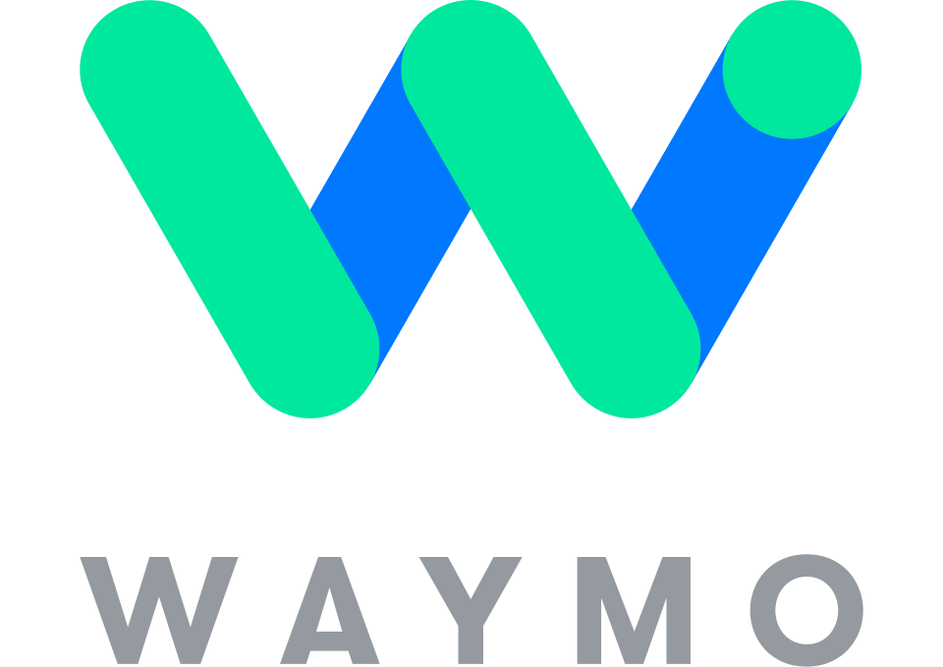
매출 구성
1) Google Services
Advertising
Subscriptions, Platforms and Devices
2) Google Cloud
3) Other Bets
출처: Alphabet 10-K
Notes:
알파벳은 돈을 어떻게 벌까요?
크게 세가지로 나눠볼 수 있습니다.
(나)
첫번째는 구글 서비스로 안드로이드, 크롬, 유튜브가 여기에 포함됩니다.
광고 매출과 구독 매출이 주를 이룹니다.
(나)
두번째는 기업 고객을 대상으로 하는 구글 클라우드 사업입니다.
(나)
마지막 세번째는 Other Bets 로, 현재 주 매출원은 자율주행 서비스 웨이모 입니다.

Slide 8
연도별 실적 추이
출처: SEC 10-K (XBRL)
Notes:
연도별 실적 추이를 보겠습니다.
(나)
알파벳은 2022년 매출 2,828억 달러를 기록했는데
2025년 4,028억 달러까지 꾸준히 10% 내외 성장하고 있습니다.
(나)
EPS도 2022년 4.56달러에서 2025년 10.81달러로 폭발적으로 증가했습니다.
(나)
그 와중에 자사주를 꾸준히 매입해
희석 주식수는 131.6억주에서 122.3억주로 감소했습니다.

Slide 9
주식 종류
 | Class A (GOOGL) | Class B (비상장) | Class C (GOOG)
의결권 | 1주당 1표 | 1주당 10표 | 없음
경제적 지분, 배당 권리 등 | 동일
Notes:
주식창에 알파벳을 검색하시면 티커 GOOG와 GOOGL, 이 두 가지가 나옵니다.
(나)
GOOGL은 Class A 보통주이고 GOOG는 Class C 주식입니다.
(나)
차이점은 단 하나, 의결권입니다.
Class A 는 1주당 1표, Class B는 1주당 10표를 행사할 수 있지만
Class C는 의결권이 없습니다.
이걸 제외하면 경제적 지분 및 배당권리가 셋 다 동일합니다.

Slide 10
2026-1분기 실적
Alphabet Q1 2026 Earnings
Notes:
실적이 어떻게 나왔을지 궁금하시죠?
4월말에 발표된 1분기 어닝콜을 정리해드리겠습니다.

Slide 11
2026-1분기 손익계산서
매출: $1,099억 (YoY +22%)
매출총이익: $686억 (YoY +27%)
영업이익: $397억 (YoY +30%)
- 영업이익률: 36.1% (YoY +2.2%)
- 연구개발비: $170억 (YoY +26%)
당기순이익: $626억 (YoY +81%)
- 비시장성 증권 평가이익: $367억 (YoY +278%)
희석 EPS: $5.11 (YoY +81%)
(단위: 백만 달러) | 1Q25 | 1Q26
Revenues | 90,234 | 109,896
Cost of revenues | 36,361 | 41,271
Research and development | 13,556 | 17,032
Income from operations | 30,606 | 39,696
Other income (expense), net | 11,183 | 37,716
Net income | 34,540 | 62,578
Diluted EPS ($) | 2.81 | 5.11
출처: Alphabet 2026-1Q 10-Q
Notes:
이제 1분기 손익계산서를 보겠습니다.
(나)
매출은 전년동기대비 22% 성장해 1,099억 달러를 기록했습니다.
(나)
매출총이익은 27% 증가한 686억 달러를 기록했습니다.
(나)
영업이익은 30% 증가해 397억 달러, 영업이익률은 36.1%를 기록했습니다.
(나)
당기순이익과 희석 EPS는 전년대비 81% 폭증했는데
비상장 증권 평가이익이 크게 늘었기 때문입니다.

Slide 12
CapEx 가이던스 상향
출처: Alphabet 10-K, 2026-1Q 실적발표
Notes:
한편 구글은 올해 연간 CapEx 가이던스를
1,750억~1,850억 달러에서
1,800억~1,900억 달러로 상향했습니다.

Slide 13
투자 리스크 (1)
급증하는 CapEx
- 매출액 대비 CapEx 급증
출처: SEC 10-K, 회사 가이던스
Notes:
실제로 매출액 대비 CapEx 비율은
(나)
2023년 10%,
(나)
2024년 15%,
(나)
그리고 2025년 23% 까지 늘어났습니다.
(나)
2026년에는 이 비율이 40%까지 치솟을 예정입니다.

Slide 14
Q & A
Notes:
어닝콜 후 경영진과 애널리스트 간의 Q&A 가 있었습니다.
주요 문답을 정리해드리겠습니다.

Slide 15
Q & A
Q1. 구글 검색 쿼리가 사상 최고치를 기록 중인데, 그 이유가 무엇인가요?
A. ‘AI 개요’와 ‘AI 모드’가 검색 쿼리 증가를 견인하고 있습니다.
역사적으로 광고를 노출해 온 쿼리 비중이 약 20% 수준이었는데,
AI가 사용자의 검색 의도를 더 잘 이해하게 됨에 따라
향후에 광고 커버리지가 더 확대될 수 있다고 생각합니다.
출처: Alphabet 2026-1Q 어닝콜
Notes:
첫번째 질문입니다.
구글 검색 쿼리가 사상 최고치를 기록 중인데 그 이유가 무엇인지 물었습니다.

Slide 16
투자 포인트 (1)
수직계열화된 AI 풀 스택 플랫폼
- 모델(Gemini) · 칩(TPU) · 클라우드 · 플랫폼(Search, YouTube, Gmail)
Notes:
이제 투자포인트와 리스크를 생각해보겠습니다.
첫번째 투자포인트는 구글이 수직계열화된
AI 풀스택 플랫폼을 보유하고 있다는 점입니다.

Slide 17
감사합니다
Notes:
이상 구글의 기업분석을 마치겠습니다.
영상이 도움되셨다면 구독, 좋아요, 댓글 꼭 부탁드립니다.
큰 힘이 됩니다. 감사합니다.

